Slide 1
INTRODUCCIÓN A LOS ALGORITMOS CUÁNTICOS
Francisco Gálvez

Slide 2
Objetivo
Es un trabajo introductorio al área de los algoritmos cuánticos.
Introducción y presentación de los algoritmos cuánticos más representativos
  Baseline para comenzar a estudiar más en profundidad el tema de los algoritmos cuánticos.
¿Por qué?
  Porque con los algoritmos clásicos actuales, hay problemas que no se resuelven de forma eficiente.
  Porque si se crea un computador cuántico es necesario disponer de algoritmos capaces de aprovechar sus características cuánticas.
  Porqu La algoritmia cuántica es un área de trabajo en continuo crecimiento con un potencial suficiente para provocar un cambio radical en la forma en la que actualmente se abordan algunos problemas básicos de gran trascendencia
Notes:
Este trabajo pretender dar una vision del estado actual de los algoritmos cuanticos y en particular de una herramienta que consideramos sumamente util para el diseño y la implantacion de los mismos como es la caminata cuantica. Es pues una lectura introductoria para un estudiante de ciencias fsicas o de ciencias de la computacion que tenga curiosidad por conocer cuales son los algoritmos pioneros sobre los que descansan posteriores desarrollos y como la metodologa de la caminata aleatoria que ha tenido un exito notable en la computacion clasica ha sido llevada al mundo cuantico para ser aplicada all tambien al desarrollo de algoritmos.
En 1981 Richard Feynman pronosticaba que los ordenadores existente no podían simular un entorno cuántico real, precisamente por no poseer características cuánticas.
El cada vez más

Slide 3
Descripción General
Conceptos básicos en Computación Cuántica
  Qubit, Puertas Lógicas, Circuitos, Operaciones
Algoritmos Cuánticos Fundamentales
  Deutsch
  Deutsch-Josza
  Berstein-Varizani
  Simon
  Factorización de Shor
  Búsqueda de Grover
Caminata Cuántica
  Descripción del concepto y evolución desde la caminata aleatoria
  La Caminata Cuántica Discreta
  La Caminata Cuántica Continua
La Caminata Cuántica y los algoritmos cuánticos
Conclusiones
Notes:
El algoritmo de Deutsch → Determina si una función binaria es una función constante o es una función balanceada.
El algoritmo de Deutsch-Josza → Es una generalización del algoritmo de Deutsch que extiende el dominio de aplicación
El algoritmo de Bernstein-Varizani → Se utiliza para determinar cuales son los parámetros de entrada de los que depende una función.
El algoritmo de Simon → Deteminar que valores de un conjunto de elementos binarios proporcionan el mismo valor
El algoritmo de Factorización de Shor → Este algoritmo encuentra los factores primos que componen un número.
El algoritmo de Búsqueda de Grover → Realiza búsquedas de elementos sobre dominio no estructurado.
(NOTA: La estructuración de un dominio puede darse de varias formas: orden alfabético, numérico, índices, agrupaciones en base a algún parámetro, etc.)

Slide 4
Conceptos Básicos en Computación Cuántica

Slide 5




Conceptos Básicos en Computación Cuántica
Qubit como unidad básica de trabajo
Puertas Lógicas y Circuitos utlizada en Computación Cuántica
  .
Operaciones con Qubits
  Operaciones con 1 bit → matrices 2x2
  Operaciones con 2 bits → Matrices 4 x 4 (permiten implantar funciones booleanas)
  El conjunto universal está formado por todas la puertas de 1Q + CNOT
Notes:
La

Slide 6
Algoritmos Cuánticos Fundamentales

Slide 7
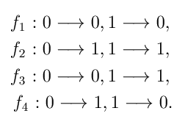



Los Algoritmos Fundamentales – Algoritmo de Deutsch
Determina si una función binaria es constante o balaceada
Transformación unitaria sobre la función y transformación de Hadamard

Slide 8



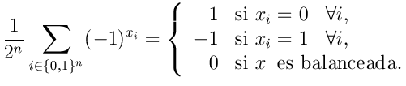
Los Algoritmos Fundamentales – Algoritmo de Deutsch-Josza
El Algoritmo de Deutsch-Josza
  Transformación de Hadamard sobre cada qubit
  Inversión de signo
  Transformación de Hadamard

Slide 9


Los Algoritmos Fundamentales – Algortimo de Bernstein-Varizani
Dominio
Dada un función encontrar a.
Aplicando la transformación de Hadamard a cada qubit
Este algoritmo se utiliza para probar cuales son las variables de entrada de las que depende una función.

Slide 10






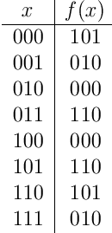
Los Algoritmos Fundamentales – Algoritmo de Simon
Se define en el dominio
Consiste en la aplicación iterativa de la secuencia de operadores donde H es el operador de Hadamard y se define como:

Slide 11
Los Algoritmos Fundamentales – Algoritmo de Shor
El Algoritmo de Factorización de Shor trata el problema de la descomposición de un número en sus factores primos.
Clásicamente el tiempo empleado crece de forma exponencial en relación al número de digitos. Cuánticamente esta relación es logarítmica.
Partes del algoritmo
    Transformación del problema en un problema de búsqueda de periodo
    Encontrar el periodo de una función con la TDF cuántica.
      Elegir aleatoriamente un numero entero a → si mcd(a,N) no es 1 → Ok
      Determinar el periodo (P) de la función f(x) = a mod N
      Si P es impar, volver al paso 1
      Si mcd( a + 1,N) != N mod N → Ok sino → ir a paso 1
x
P/2

Slide 12



Los Algoritmos Fundamentales – Algoritmo de Grover
El Algoritmo de Búsqueda de Grover.cambia el orden de complejidad de
Grover utiilizó “Amplitud Amplificada”
Pasos del proceso
    Creación del estado inicial
    Inversión de la amplitud
    Inversión sobre el promedio
    Medida.
→

Slide 13
La Caminata Cuántica

Slide 14
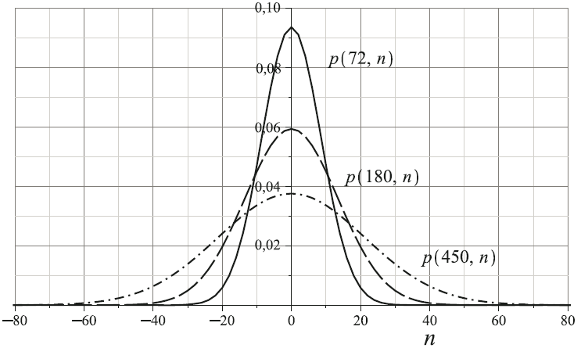
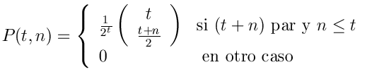
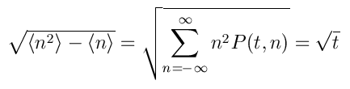
La Caminata Cuántica
La Caminata Aleatoria Clásica
Notes:
La caminata aleatoria clásica ha sido ampliamente utilizada durante varios años como herramienta en la creación de algoritmos estocásticos.
En el límite (cumpliendo el teorema central del límite), la distribución de probabilidad de un conjunto de experimentos converge a una distribución de probabilidad Gaussiana.

Slide 15
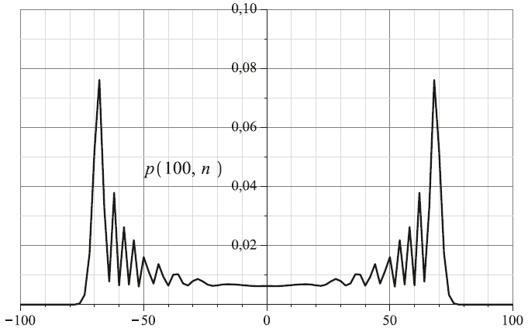





La Caminata Cuántica
La Caminata Cuántica en tiempo discreto
Notes:
El comportamiento de su equivalente cuántico, conocido como “caminata cuántica”, es totalmente distinto. La distribución de probabilidad ya no es Gaussiana, sino que presenta picos justamente en los extremos. Esto indica un desplazamiento mucho más rápido para escapar del punto de partida.
SIMIL: LA CAMINATA DEL BORRACHO: Un borracho clásico, tiene probabilidad de llegar a casa, y le cuesta llegar pero finalmente llega. Sin embargo un borracho cuántico llega mucho antes.

Slide 16
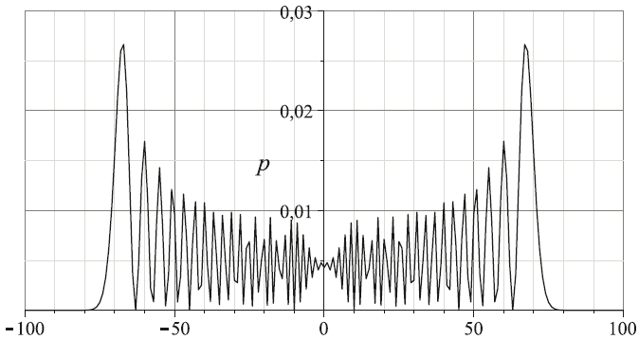



La Caminata Cuántica
La Caminata Cuántica en tiempo continuo
Para
y una matriz de transición que solo conecta estados adyacentes:

Slide 17
La Caminata Cuántica y los Algoritmos Cuánticos

Slide 18
Utilidad de la Caminata Cuántica como herramienta para la creación de algortimos cuánticos
Algoritmos cuánticos basados en la Caminata Cuántica
  Búsquedas de elementos marcados en grafos
  Distinguibilidad de elementos
  Verificación de productos de matrices

Slide 19
Perspectivas

Slide 20
Perspectivas
La caminata cuántica es una herramienta útil para la creación de algoritmos cuánticos que podría ser implementada físicamente.
Modelización matemática de los procesos de Markov cuánticos como punto de partida de la caminata cuántica.
Aplicación de los algoritmos cuánticos a la búsqueda de simetrías ocultas.

Slide 21
Avances

Slide 22
Avances
A team of researchers working in South Africa has reported that they've successfully run Simon's algorithm on a quantum computer for the first time. In their paper published in Physical Review Letters, the team describes how they ran the algorithm, the results they found and what doing so means for the future of quantum computing.
Read more at: http://phys.org/news/2014-11-simon-algorithm-quantum-timefaster-standard.html#jCp
Notes:
In this new effort, the team ran what is known as Simon's algorithm, for Daniel Simon, who, twenty years ago, came up with an algorithm designed specifically to run faster on a quantum computer than it would, on a standard computer. Its purpose is to figure out whether a black box returns a unique output for every possible input. The team ran the simplest version of the algorithm on a quantum computer that used just six qubits, and report that it took just two iterations to solve the problem, where it would take a normal computer three. That may not seem like much, but it is believed that as more qubits are added, the larger the difference would be between the two approaches, which means, the quantum computer would be able to solve the algorithm much faster, or technically, more efficiently than standard computers. That's the good news. The bad news is that thus far, there is no practical benefit to running Simon's algorithm—its sole purpose is to show that for one algorithm, the quantum computer does better.
But that's not the end of the story, showing that one such algorithm can return a result more quickly on a quantum computer offers researchers hope that other algorithms, such as Shor's algorithm (which can be used to factor large numbers into their primes—an important part of encryption schemes) could be run much faster as well.

Slide 23
NOTAS
Feymann pronostica que los ordenadores clásicos serán incapaces de realizar simulaciones de procesos cuanticos. La simulación de procesos cuánticos necesita de un ordenador cuántico que sea capaz de reproducir fenómenos cuanticos.
Con la cualidad del entrelazamiento cuántico la potencia crece exponencialmente con el número de partículas que se emplean en el procesador.
No existen apenas algoritmos cuánticos. Las operaciones matemáticas que emplean los qubits para poder construir el resto de la programación no funcionan de la misma manera que la programación clásica.
Puesto que se trata de una charla a informaticos vamos a orientarnos a la parte de programación.
Contexto historico (Feynmann) → Búsqueda del computador cuántico → aproximaciones actuales (D-wave) → perspectivas → Concluir que no existen algoritmos → explicar el estado actual de los algoritmos → exponer lenguajes y modulos para programar “cuanticamente”.

